Slide 1


Trò chơi: Đố bạn
Cùng đếm số lượng bàn, ghế trong lớp học.

Slide 2



Tiết 2 – Trang 104

Slide 3


YÊU CẦU CẦN ĐẠT
Đọc và mô tả được các số liệu ở dạng bảng.
- Nêu được một số nhận xét đơn giản từ bảng số liệu.

Slide 4


Slide 5
Cuối tuần này, nhà trường sẽ tổ chức hội trại cho các bạn học sinh từ lớp 3 đến lớp 5. Bên cạnh phần thi trang trí trại, nhà trường còn tổ chức thi đấu ba môn thể thao.
Sau khi các bạn lớp 3A hoàn tất việc đăng kí, Rô-bốt đã ghi lại số lượng các bạn tham gia mỗi môn thành bảng số liệu dưới đây.
Môn thi | Kéo co | Chạy tiếp sức | Nhảy bao bố
Số bạn tham gia
15
5
8

Slide 6
Môn thi | Kéo co | Chạy tiếp sức | Nhảy bao bố
Số bạn tham gia
15
5
8
Bảng số liệu trên có hai hàng:
- Hàng thứ nhất ghi tên các môn thể thao.
- Hàng thứ hai ghi số lượng các bạn tham gia thi đấu của mỗi môn.

Slide 7
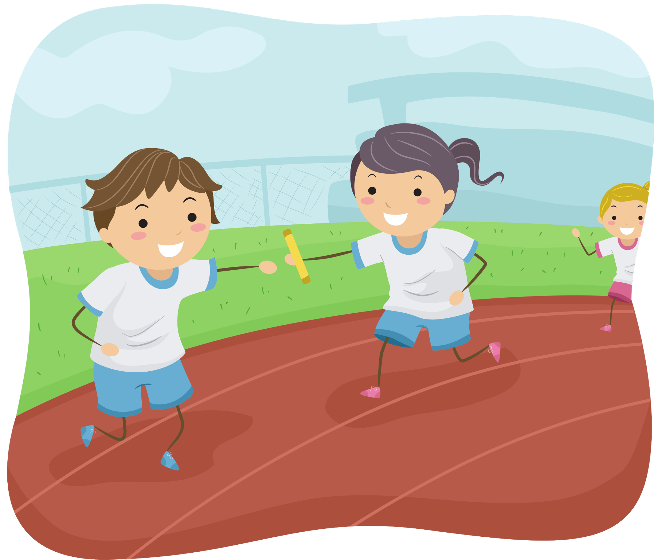
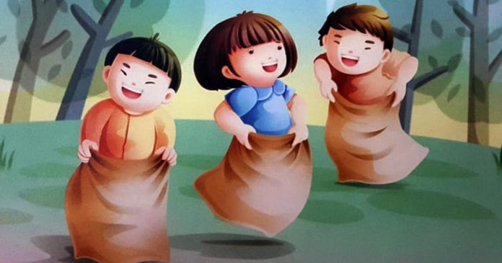
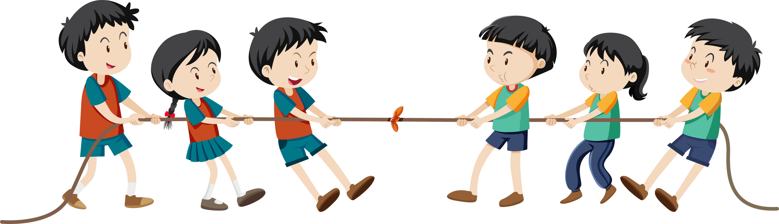
Môn thi
Số bạn tham gia
Kéo co
Chạy tiếp sức
Nhảy bao bố
15
5
8
Nhìn vào bảng ta biết:
- Ba môn thể thao được ghi trong bảng là:
kéo co
chạy tiếp sức
nhảy bao bố

Slide 8
Môn thi | Kéo co | Chạy tiếp sức | Nhảy bao bố
Số bạn tham gia
15
5
8
Nhìn vào bảng ta biết:
15
- Kéo co có: ? bạn tham gia.
5
- Chạy tiếp sức có: ? bạn tham gia.
8
- Nhảy bao bố có: ? bạn tham gia.

Slide 9
Môn thi | Kéo co | Chạy tiếp sức | Nhảy bao bố
Số bạn tham gia | 15 | 5 | 8
Nhìn vào bảng ta biết:
- Ba môn thể thao được ghi trong bảng là: kéo co, chạy tiếp sức, nhảy bao bố.
- Kéo co có 15 bạn tham gia, chạy tiếp sức có 5 bạn tham gia, nhảy bao bố có 8 bạn tham gia.

Slide 10


Slide 11
1
Dưới đây là bảng số liệu về số vật nuôi trong một trang trại.
Loại vật nuôi | Bò | Gà | Lợn | Dê
Số lượng (con) | 45 | 120 | 78 | 36
Dựa vào bảng trên, trả lời câu hỏi:
a) Trong trang trại có những loại vật nuôi nào? Mỗi loại có bao nhiêu con?
b) Trong trang trại, loại vật nuôi nào ít nhất? Loại vật nuôi nào nhiều nhất?

Slide 12
1
Loại vật nuôi | Bò | Gà | Lợn | Dê
Số lượng (con) | 45 | 120 | 78 | 36
Dựa vào bảng trên, trả lời câu hỏi:
a) Trong trang trại có 4 loại vật nuôi là:
gà,
bò,
lợn,
dê.
Có 45 con bò,
120 con gà,
78 con lợn,
36 con dê.
b) Trong trang trại số lượng con gà nhiều nhất,số lượng con dê ít nhất.

Slide 13
2
Cho bảng số liệu về số quyển sách bán được trong ba tháng đầu năm của một cửa hàng sách.
Tháng
 | 1 | 2 | 3
Sách khoa học | 280 quyển | 200 quyển | 320 quyển
Truyện tranh | 400 quyển | 540 quyển | 612 quyển
Loại sách
Dựa vào bảng trên, trả lời câu hỏi:
a) Trong tháng 2, cửa hàng bán được bao nhiêu quyển sách mỗi loại?
b) Mỗi tháng cửa hàng bán được bao nhiêu quyển truyện tranh?
c) Trong tháng 1, cửa hàng bán được tất cả bao nhiêu quyển sách?

Slide 14
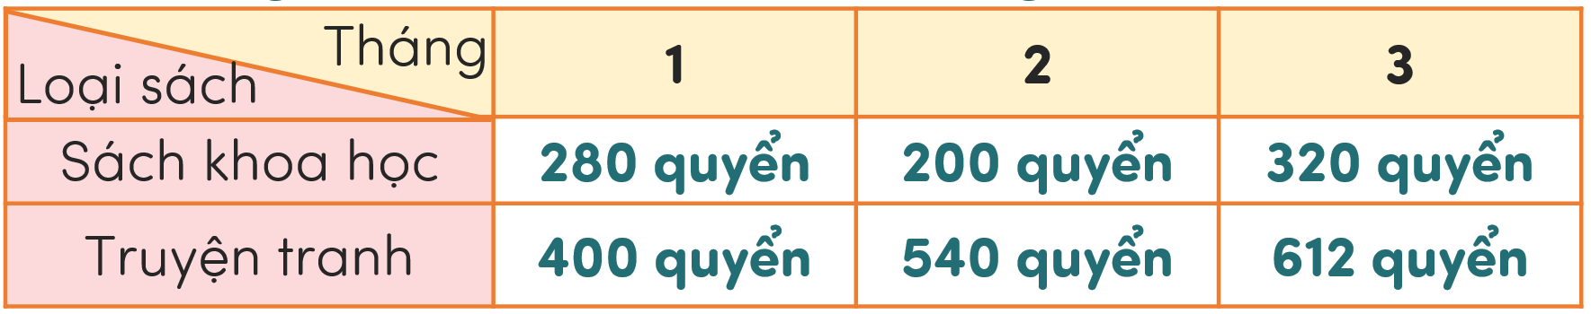
2
a) Trong tháng 2, cửa hàng bán được 200 quyển sách khoa học, 540 quyển truyện tranh.

Slide 15
2
a) Trong tháng 2, cửa hàng bán được 200 quyển sách khoa học, 540 quyển truyện tranh.
b) Mỗi tháng cửa hàng bán được số quyển truyện tranh là:
- Tháng 1: 400 quyển
- Tháng 2: 540 quyển
- Tháng 3: 612 quyển

Slide 16
2
a) Trong tháng 2, cửa hàng bán được 200 quyển sách khoa học, 540 quyển truyện tranh.
b) Mỗi tháng cửa hàng bán được số quyển truyện tranh là:
- Tháng 1: 400 quyển
- Tháng 2: 540 quyển
- Tháng 3: 612 quyển
c) Trong tháng 1, cửa hàng bán được tất cả số quyển sách là:
280 + 400 = 680 (quyển sách)

Slide 17
